Slide 1
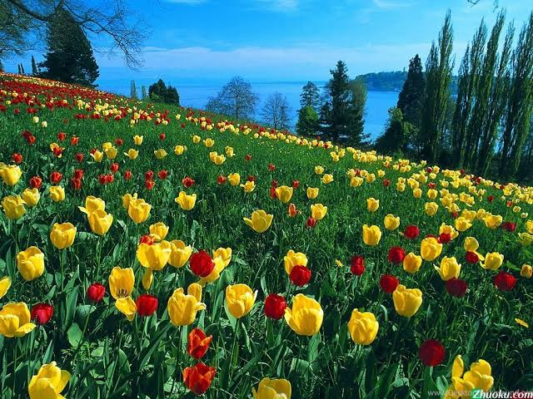
আজকের ক্লাসে সবাইকে স্বাগতম

Slide 2
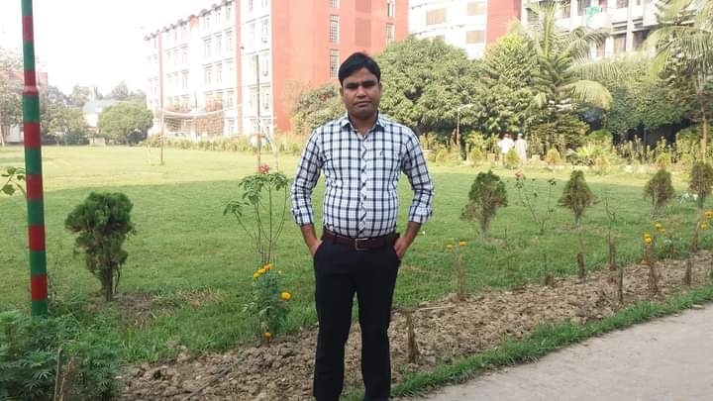
পরিচিতি
মোঃ বায়েজিদুল হাসান
সহকারী শিক্ষক গণিত
বি এস সি, বি এড ( গণিত)
রাণীগাঁও দাখিল মাদ্রাসা
চুনারুঘাট, হবিগঞ্জ
জি-মেইলঃ
hasanbayazid2014@gmail.com
শ্রেণিঃ ৭ম
বিষয়ঃ গণিত
অধ্যায়ঃ একাদশ

Slide 3
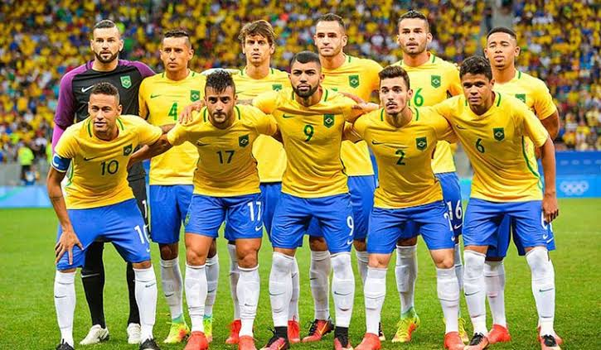
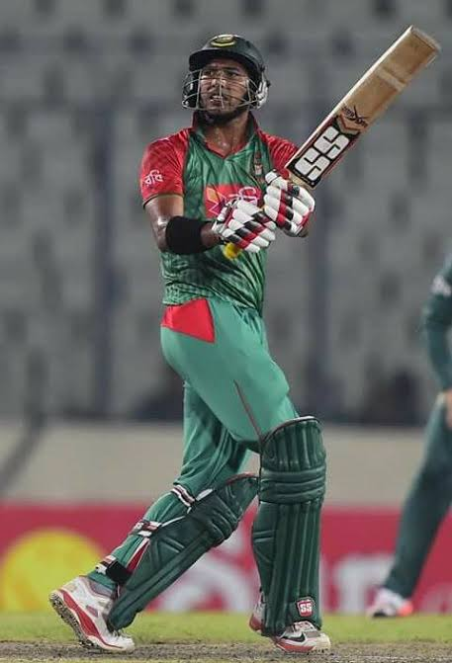
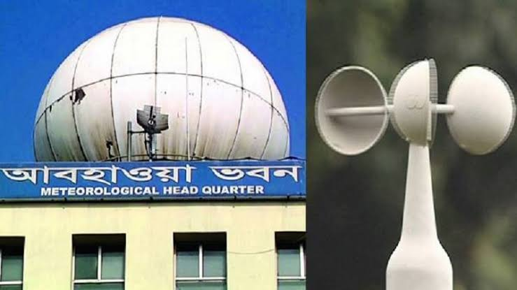
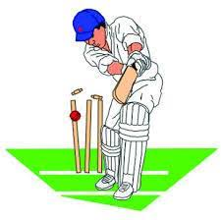
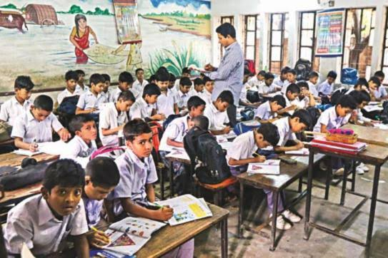
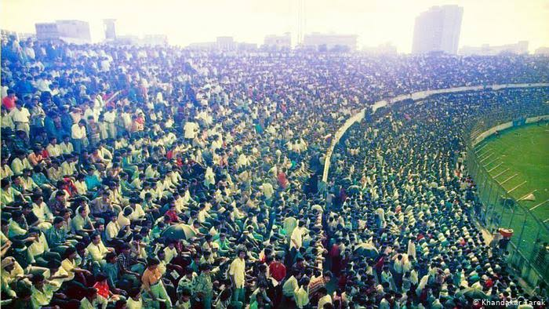
নিচের চিত্রগুলো দেখ
Notes:
ছবিগুলো দেখিয়ে ছোট ছোট প্রশ্নোত্তরের মাধ্যমে শিক্ষার্থীদের কাছ থেকে পাঠ শিরোনাম বের করে আনবো।

Slide 4
পাঠ শিরোনাম
আজকের পাঠ
তথ্য ও উপাত্ত

Slide 5
শিখনফল
এই পাঠ শেষে শিক্ষার্থীরা-
১। উপাত্ত কী তা বলতে পারবে।
২। গণসংখ্যা সারণি কী তা ব্যাখ্যা করতে পারবে।
৩। গড় ,মধ্যক ও প্রচুরক নির্ণয় করতে পারবে

Slide 6
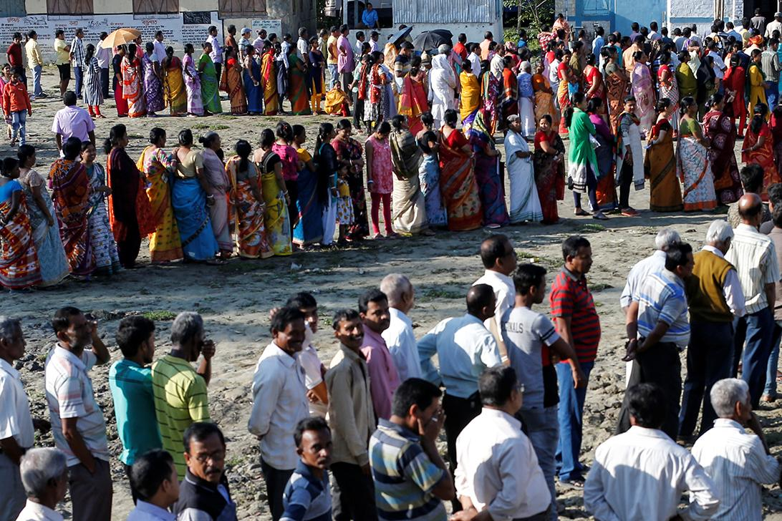
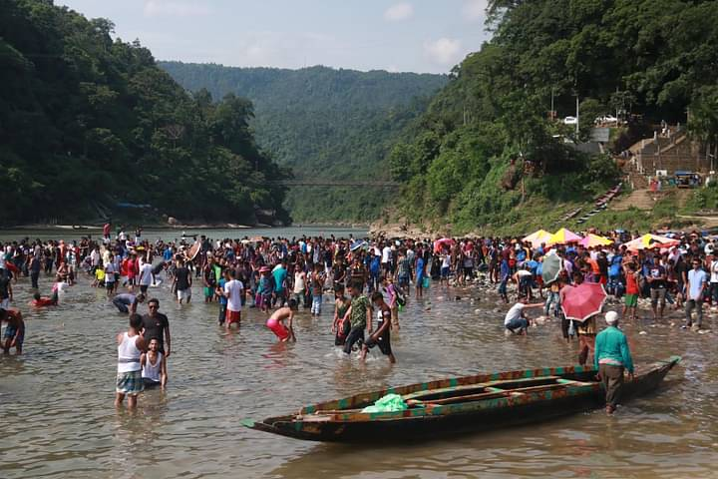
উপাত্ত
বিন্যস্ত উপাত্ত
অবিন্যস্ত উপাত্ত
যে উপাত্তগুলো মানের ক্রমানুসারে সাজানো থাকে সে উপাত্তগুলোকে বিন্যস্ত উপাত্ত বলে। যেমন, ১০,১২,১৫,১৮,২০,২৪,২৫,২৮,৩০
অথবা,৩০,২৮,২৫,২৪,২০,১৮,১৫,১২,১০
যে উপাত্তগুলো এলোমেলো ভাবে দেওয়া থাকে সে উপাত্তগুলোকে
অবিন্যস্ত উপাত্ত বলে।
যেমন, ৪,১৭,১২,৭,১৯,৮,১৩,১৮,৫

Slide 7
প্রয়োজনীয় সুত্র
পরিসর = (সর্বোচ্চমান – সর্বনিম্নমান ) + ১
শ্রেণিসংখ্যা = $\frac{পরিসর}{শ্রেণিব্যাপ্তি}$
গড় = $\frac{উপাত্তগুলোর যোগফল}{মোট উপাত্ত সংখ্যা}$
মধ্যক =$\frac{\left( n+১\right)}{২}$ তম পদের সাংখ্যিক মান [যদি উপাত্ত বিজোড় হয়]
আবার, মধ্যক =$\frac{\frac{n}{২ }তম পদ+\left(\frac{n}{২}+১\right)তম পদ}{২}$ [যদি উপাত্ত জোড় সংখ্যা হয়]

Slide 8
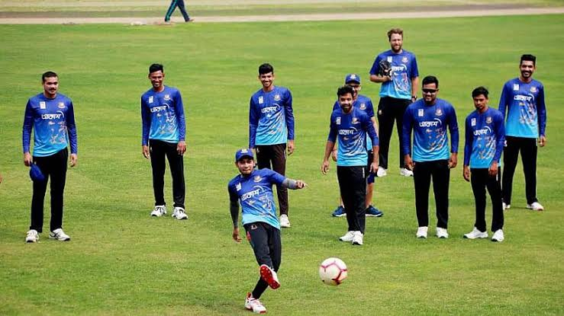
গড়
নিচে ১০ জন খেলোয়াড়ের বয়স দেওয়া হল।তাদের বয়সের গড় নির্ণয় কর।
৩৫
আমরা জানি,
গড় =$\frac{উপাত্তগুলোর সমষ্টি}{\begin{aligned}মোট উপাত্ত সংখ্যা \\ \end{aligned}}$
$∴গড়=\frac{৩০+৩৩+২৬+৩৬+৩৫+৩৩+২৮+৩২+৩০+৩৫}{১০}$
= $\frac{৩১৮}{১০}$
= ৩১.৮
নির্ণেয় গড় বয়স ৩১.৮ বছর।
৩৩
৩৬
৩০
৩০
৩৩
২৮
৩২
৩৫
২৬

Slide 9
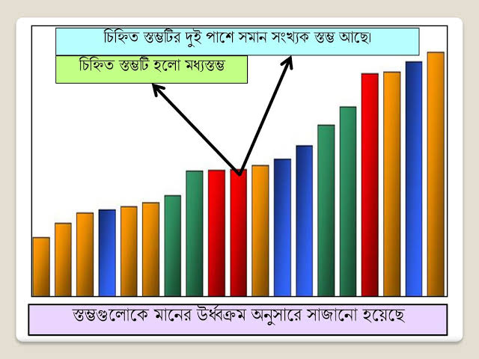
মধ্যক

Slide 10
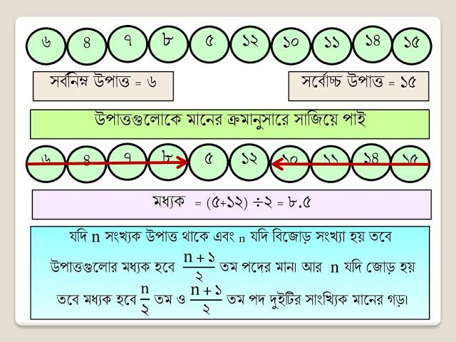
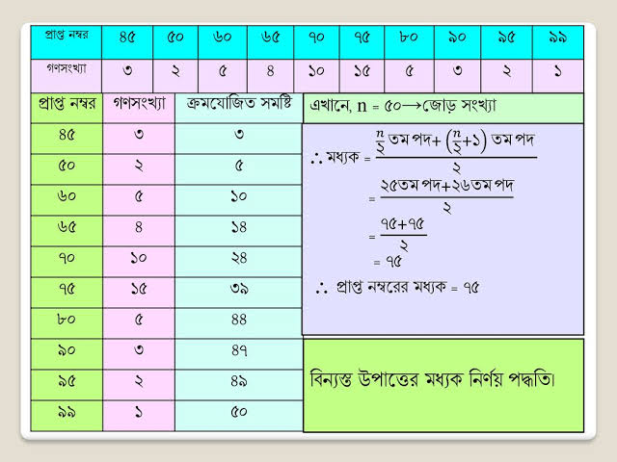
সর্বনিম্ন উপাত্ত=৪
৪,৫,৬,৭,৮,১০,১১,১২,১৪,১৫
মধ্যক = $\frac{৮+১০}{২}$ = $\frac{১৮}{২}$ =৯

Slide 11
সমস্যা
তোমাদের মাদরাসার ৮ম শ্রেণির ৩০ জন ছাত্রের ওজন (কেজিতে) নিচে দেওয়া হলোঃ
৪০,৫৫,৪২,৪২,৪৫,৫০,৫০,৫৬,৫০,৪৫,৪২,
৪০,৪৩,৪৭,৪৩,৫০,৪৬,৪৫,৪২,৪৩,৪৪,
৫২,৪৪,৪৫,৪০,৪৫,৪০,৪৪,৫০,৪০
শ্রেণি ব্যবধান ৫ নিয়ে গণসংখ্যা সারণি গঠন কর।

Slide 12
সমাধান
এখানে,
উচ্চসীমা = ৫৬ এবং নিম্নসীমা = ৪০
$∴$পরিসীমা=( ৫৬ – ৪০) + ১
=১৬ + ১ = ১৭
এবং শ্রেণিসংখ্যা =$\frac{১৭}{৫}$
=৩.৫
$≅$ ৪
শ্রেণিব্যবধাণ | ট্যালি | গণসংখ্যা | যোজিত গণসংখ্যা
৪০ - ৪৪ | IIII IIII IIII | ১৫ | ১৫
৪৫ - ৪৯ | IIII II | ৭ | ২২
৫০ - ৫৪ | IIII I | ৬ | ২৮
৫৫ - ৫৯ | II | ২ | ৩০

Slide 13
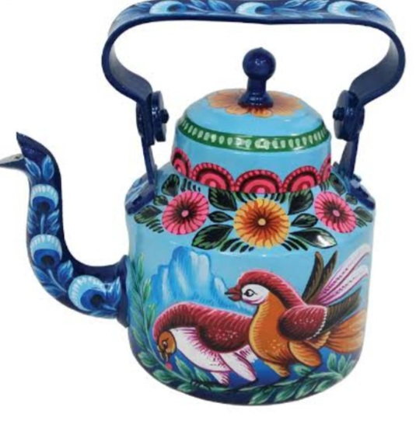
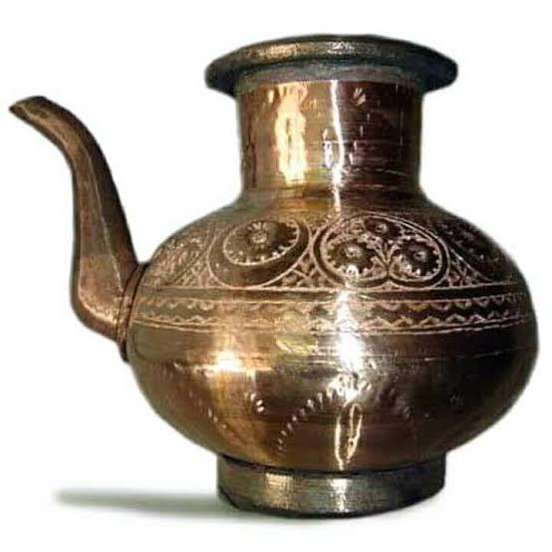
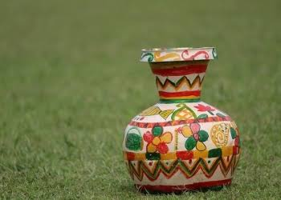
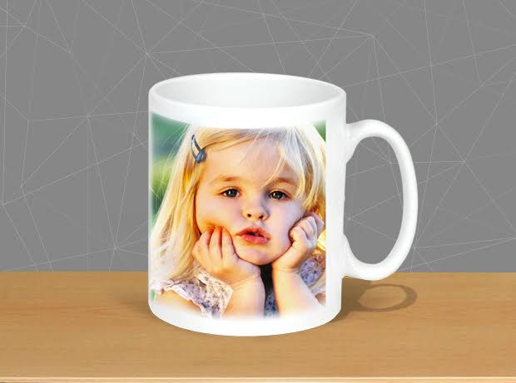
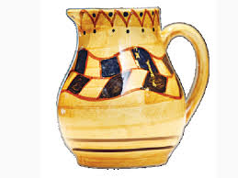
প্রচুরক
মোট উপাত্তগুলোর মধ্যে যে উপাত্তটি বা যে উপাত্তগুলো সর্বাধিক বার দেওয়া থাকে ঐ উপাত্তটিকে প্রচুরক বলে।

Slide 14
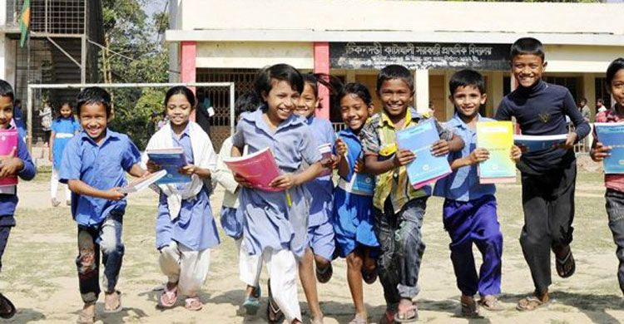
একক কাজ
৭ম শ্রেণির ১০ জন শিক্ষার্থীর দৈনিক খরচ (টাকায়) নিম্নরুপঃ
২০,২২,৫০,৪০,৩২,২৮,৪৫,৩০,২৫,৪৮
(ক) উপাত্তগুলোর পরিসর কত?
(খ) উপাত্তগুলোর গড় নির্ণয় কর।

Slide 15
মূল্যায়ন
১। ৫১ – ৬০ এর শ্রেণিব্যাপ্তি কত?
(ক) ১১ (খ) ১০ (গ) ৯ (ঘ) ৮
উত্তরঃ ১০
২। ৬০ – ৭০ শ্রেণির মধ্যবিন্দু কত?
(ক) ৬০ (খ) ৬৪ (গ) ৬৫ (ঘ) ৭০
উত্তরঃ ৬৫

Slide 16
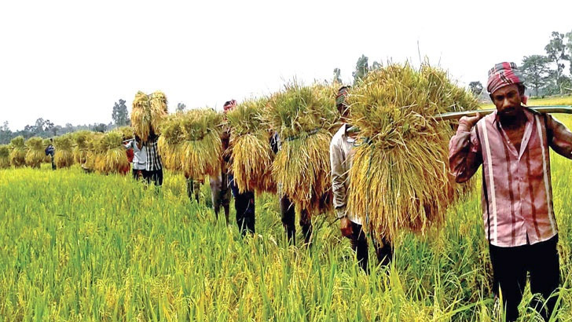
বাড়ির কাজ
৩০ জন শ্রমিকের ঘণ্টা প্রতি মজুরি (টাকা) নিচে দেওয়া হলোঃ
২০,২২,৩০,২৫,২৮,৩০,৩৫,৪০,২৫,২০,২৮,৪০,৪৫,৫০,৪০,৩৫,৪০,৩৫,২৫,৩৫,৩৫,৪০,২৫,২০,৩০,৩৫,৫০,৪০,৪৫,৫০
শ্রেণি ব্যবধান ৫ নিয়ে গণসংখ্যা সারণি গঠন কর।

Slide 17
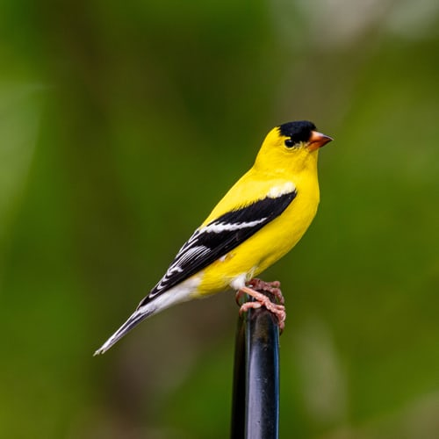
সবাইকে ধন্যবাদ

